Slide 1
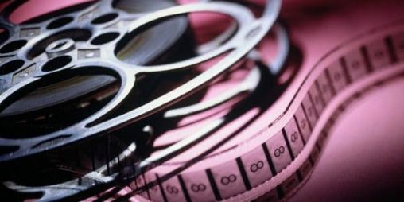
Кінематограф Франції

Slide 2
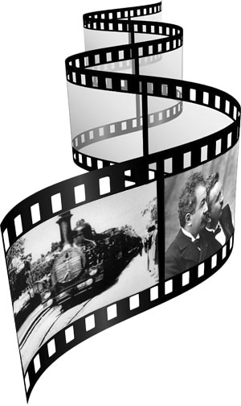
Історія
Народження кіно пов'язане із винайденням апарату, що дозволив відтворювати проекції об'єктів, що рухаються, і цей апарат був створений братами Луї та Огюстом Люм'єрами.

Slide 3
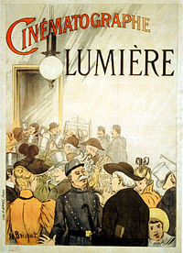
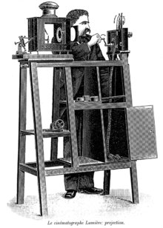
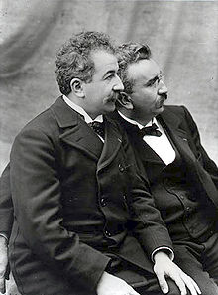

Slide 4
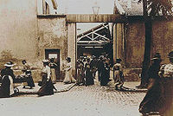
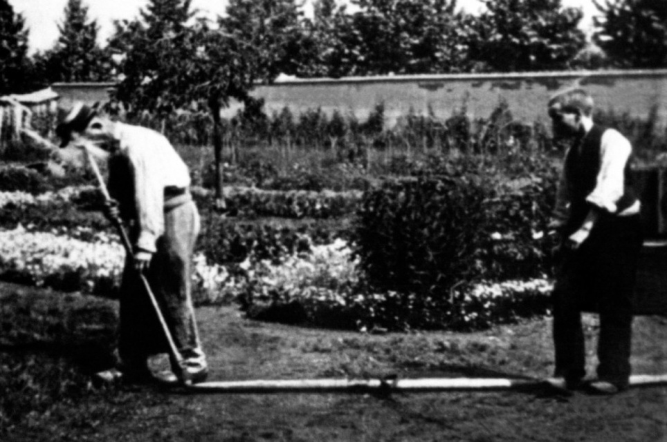
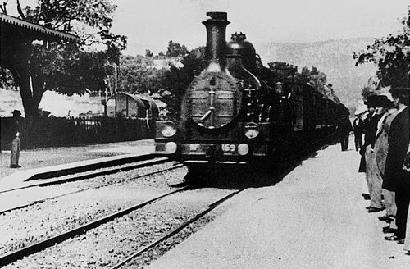
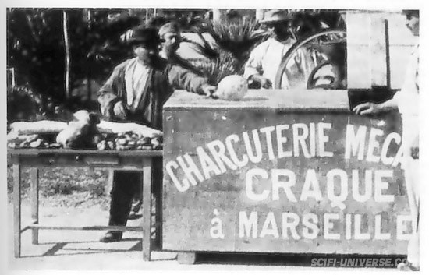
Перші фільми братів Люм'єр
«Вихід робочих із фабрики Люм'єр» 1895
«Политий поливальник» 1895
«Прибуття потягу на вокзал Ла-Сьота» 1896
«Механічний м'ясник»» 1895

Slide 5
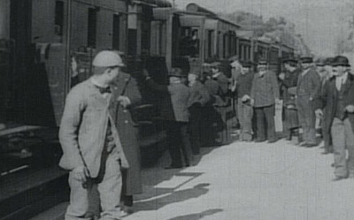
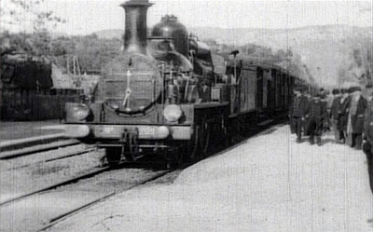
Проте найвідомішим фільмом винахідників кінематографу є “Прибуття поїзда на вокзал Ла-Сьота”(L’Arrivée d’un train en gare de la Ciotat). До речі, під час перегляду цієї стрічки деякі глядачі втекли, гадаючи, що то на них їде справжній поїзд.

Slide 6
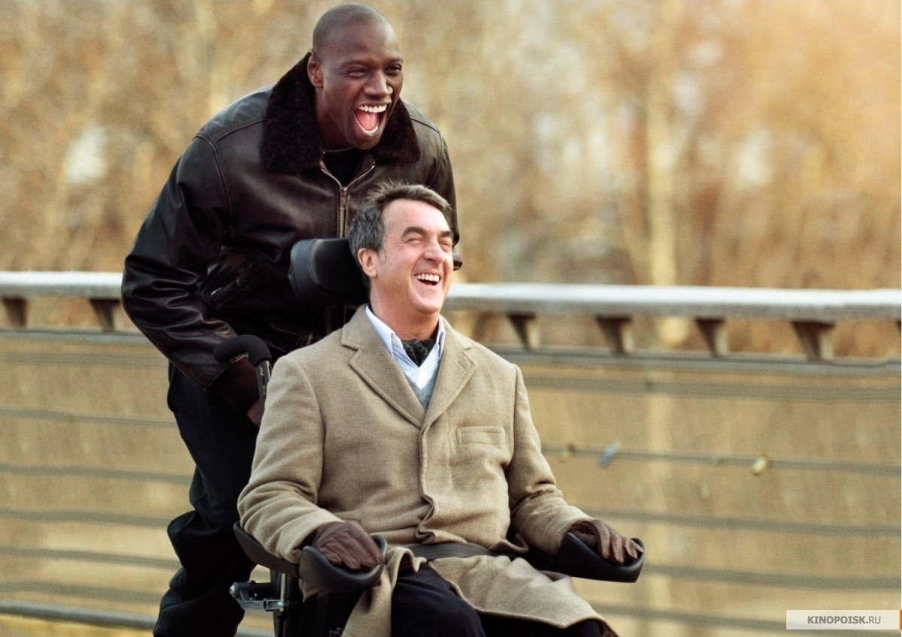
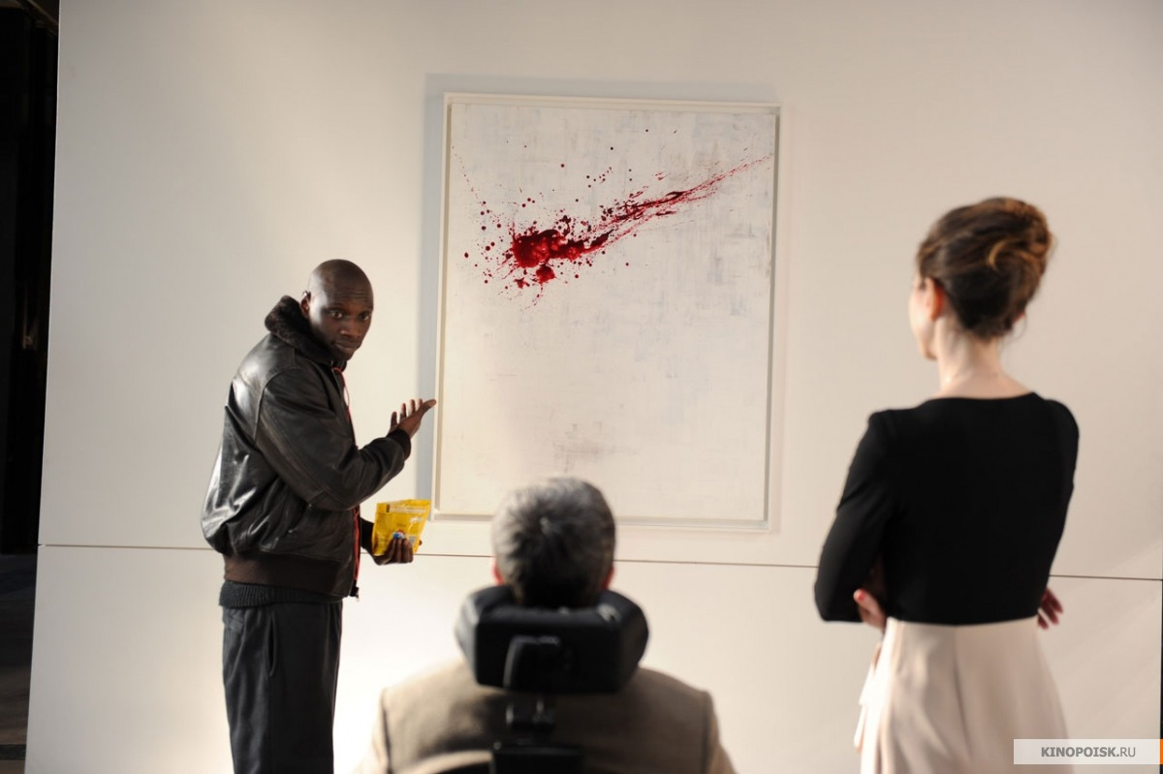
“1+1” 2011
Фільм не про те, як важко жити інваліду, як могло б здатися на перший погляд.
Це кіно про дружбу, про родинні душі. Про те, як несподівано в нашому житті може з'явитися людина, яка переверне його з ніг на голову.
Про те, як важливо кожному з нас мати близького за духом друга
Далі вашій увазі будуть представлені найвідоміші фільми сучасного французького кіномистецтва

Slide 7
Жорж Мельєс (фр. Georges Méliès)
займає особливу позицію в історії кінематографу, саме він перетворив винахід братів Люм'єр в інструмент для створення фантастичних видовищ.
Він був першим Президентом французького кінематографічного синдикату, головою перших кінематографічних конгресів, а також ввів стандартну перфорацію на кінострічці.

Slide 8
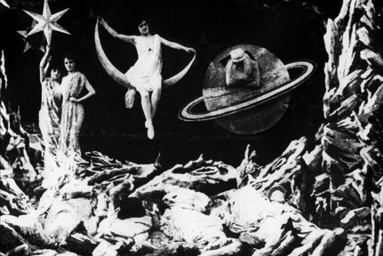
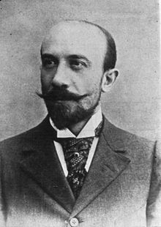
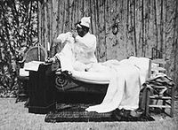
Фільми Ж. Мельєса
Кадр із фільму “Подорож на місяць”
“Жахлива ніч”- фільм жахів.
Всього фільмів від 1000 до 4000
Сюжет
Людина (судячи за зовнішнім виглядом араб) прокидається вночі від того, що до нього на ліжко забирається величезний павук. Він підхоплюється, хапає мітлу, яка розташована поруч з ліжком, і б'є павука. Павук вмирає і падає на ліжко, чоловік підбирає мертвого павука, кладе його у вазу і прибирає в тумбочку.

Slide 9
Протягом першого десятиліття XX ст. тривалість і різноманітність сценаріїв кінофільмів поступово і неухильно збільшувалися.
Ставлення в суспільстві до кіно змінюється - від сприйняття його лише як виду розваги до сприйняття його як виду мистецтва.
У 1908 р. у Франції вже з'являється поняття «film d‘art" - "художній фільм".

Slide 10
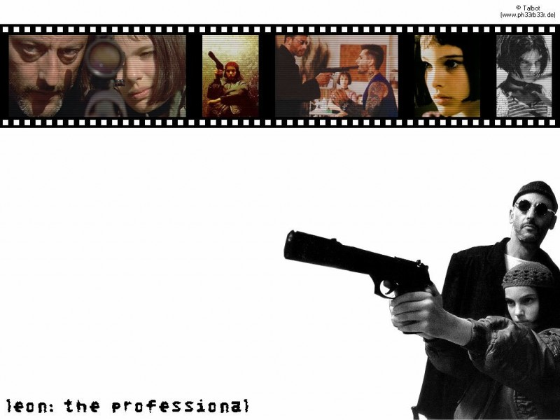
«Леон» 1994
«Ви не можете зупинити того, кого не видно»
Коментар глядача :
Пообіцяла собі, що коли знайду фільм і сумний, і веселий, і про серйозне, і не занудний, і про любов, і не надто романтичний, і не вульгарний
і не докучливий, в якому немає
зайвого американського патріотизму
і пафосності, а актори грають від душі , то поставлю йому 10 з 10. Леон:
10 з 10

Slide 11
До Першої світової війни французьке кіно випускало близько 90% світової кінопродукції (в основному зусиллями компаній «Pathé » і «Gaumont»).
Однак інші країни, в першу чергу, такі як США, Великобританія, Німеччина також починають надавати помітний вплив на розвиток світового кіно.

Slide 12
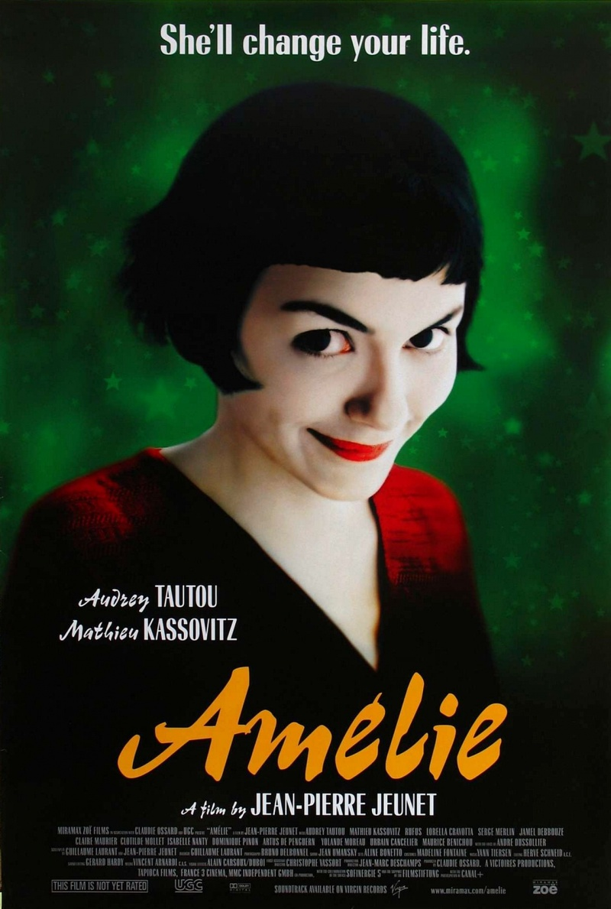
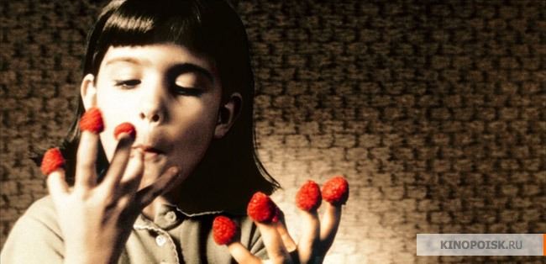
«АмелІ» 2001
«Вона змінить ваше життя»
Приголомшливий фільм про любов, про життя, про прагнення людини безкорисливо робити добро людям і дарувати їм світлу частинку своєї душі. Після перегляду стаєш кращим, чистішим, добрішим і хочеться бути таким, як Амелі.
Фільм неймовірно красивий, трошки сумний і дуже глибокий, залишає після себе дивне почуття і атмосферу тихого щастя.
«Коли палець вказує на небо, дурень дивиться на палець.»

Slide 13
Період Другої світової війни та повоєнні роки
Сучасне обличчя французького кіно почало формуватись вже після Другої Світової війни. На нього вплинули її наслідки, переосмислення окупації призвело до розвитку антифашизму та звернення до гуманізму. З 1946 щорічно (окрім 1948 та 1950) проводиться Міжнародний кінофестиваль у Каннах.
У 1976 започатковано премію «Сезар»,що є аналогом американського «Оскару».
В період 1940–1950 працюють видатні актори: Жерар Філіп, Бурвіль, Жан Маре, Марі Казарес, Луї де Фюнес, Серж Реджані та інші.

Slide 14
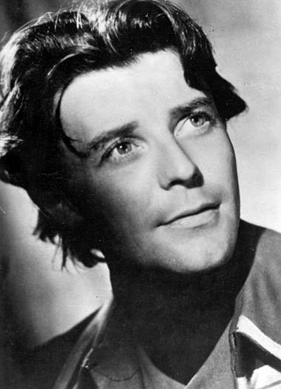
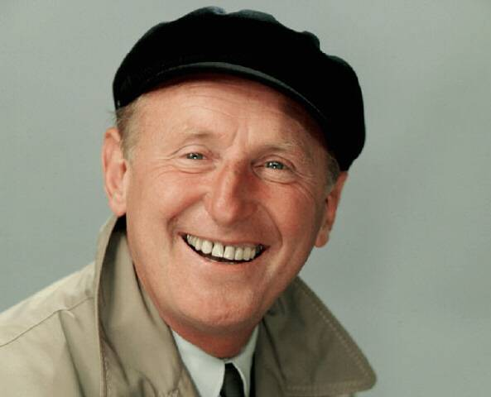
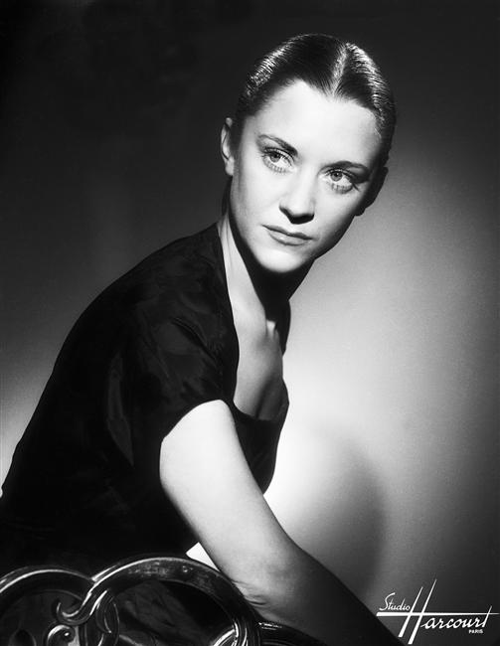
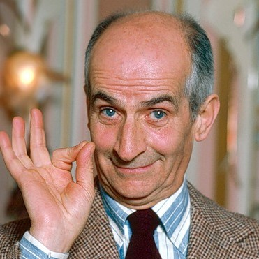
Жерар Філіп 1922-1959 «Фанфан-Тюльпан»
Бурвіль
1917-1970
“Велика прогулянка”
“Червоне коло”
“Разиня”
Справжнє ім`я Андре Рембур.
“Бурвіль”- псевдонім,така була назва села де він жив
Луї де Фюнес
1914-1983
“Велика прогулянка”,
“Оскар”
Всього 166 фільмів
Марі Казарес
1922-1996
“Діти райка”
“Орфей”

Slide 15
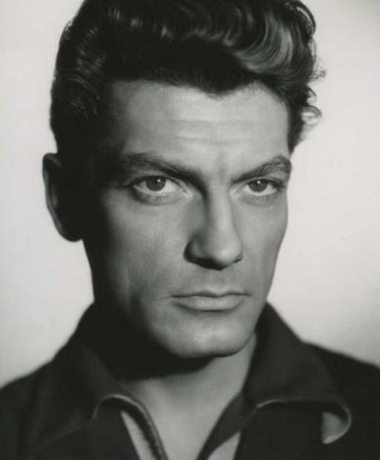
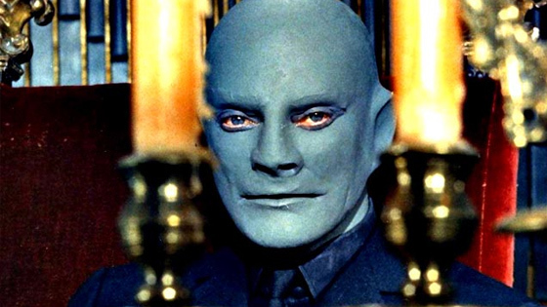
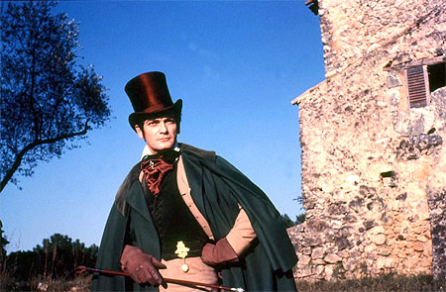
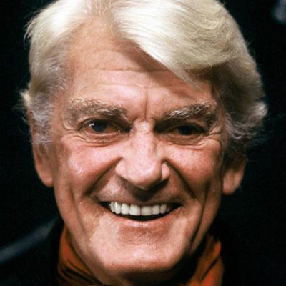
Журналіст Фандор переслідує таємничого злочинця Фантомаса (обидві ролі грає Жан Маре), який коїть зухвалі пограбування і вбивства.
Жан Маре 1913-1998 «Орфей»,
«Граф Монте-Крісто», «Фантомас»

Slide 16
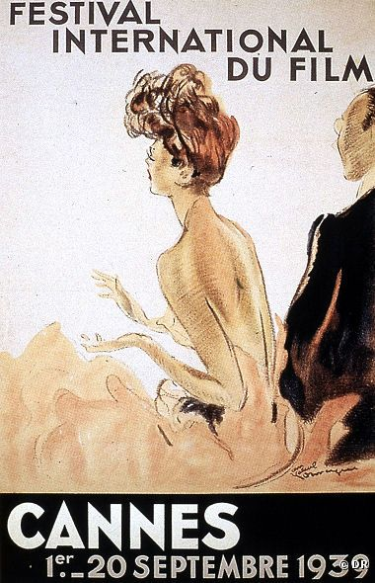



Slide 17
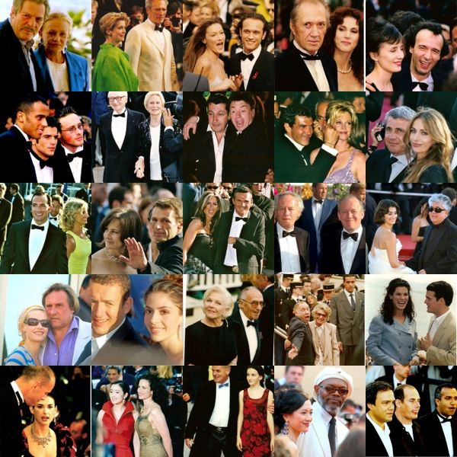
Кінозірки на Каннському кінофестивалі

Slide 18
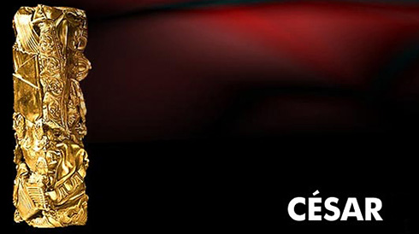
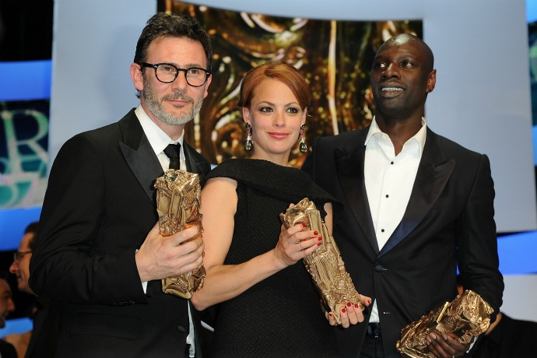
Премія отримала свою назву в честь французького скульптора Сезара Бальдачіні (1921-1998). Саме він і є автором зовнішнього виду статуеток.

Slide 19
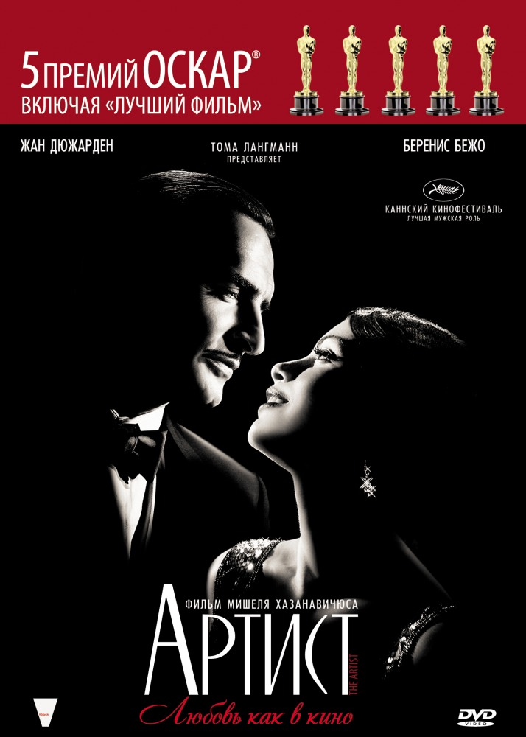
“Артист” 2011
«Артист» - чудова ігрова мелодрама, дотепна і стильна. Виконана в естетиці німого кіно, вона наповнена магією кінематографа, яка ні на мить не відпустить.

Slide 20
«Нова хвиля»
Передумовою виникнення такого явища як Нова хвиля був цілий комплекс обставин:
невдалі для французького кіно показники кінопрокатів,
результати Каннського кінофестивалю,
- прогрес у технічній сфері, що привів до створення надчутливої кіноплівки та портативної апаратури.
Окрім того, поява нової хвилі пов'язана із спробами деяких кінокритиків втілити свою філософію у реальність кіноіндустрії через створення власних фільмів.

Slide 21
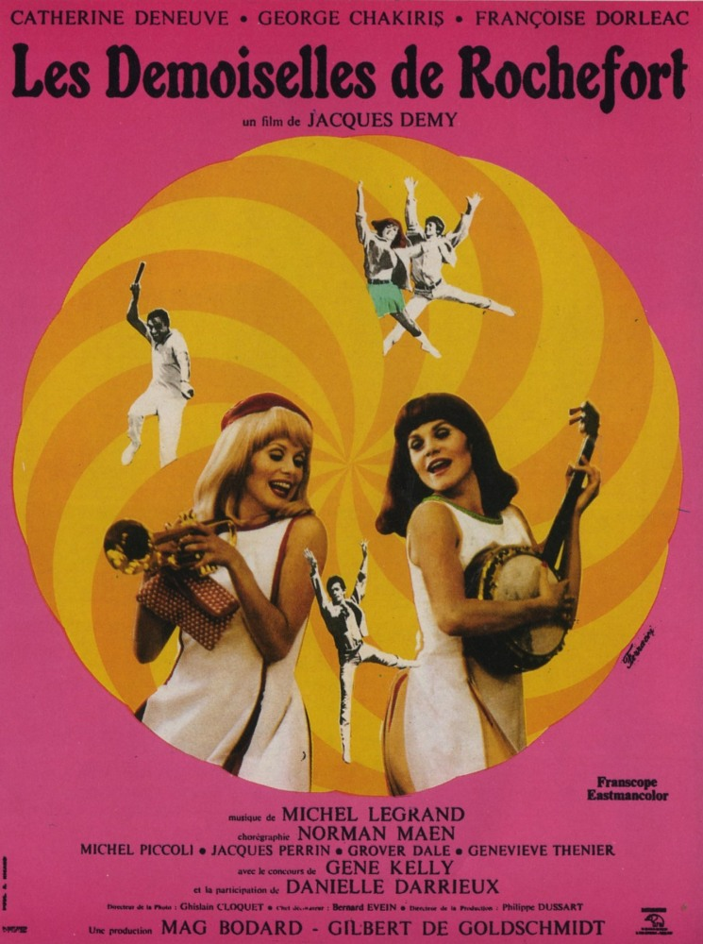
“Нова хвиля”
Нова хвиля французького кіно дарує світові кіно таких митців як Жан-Люк Годар, Клод Лелуш,
Франсуа Трюффо, Клод Шаброль, Луї Маль. З'явилися всесвітньовідомі мюзикли Жака Демі «Шербурські парасольки» (1964) та «Дівчата з Рошфору» (1967)

Slide 22

«Шербурські парасольки»
Один з найкрасивіших і найсумніших мюзиклів.
Зовсім юна Катрін прекрасна в ролі Женев'єв.
Дивовижна музика Мішеля Леграна протягом усього фільму робить його ще більш трагічним.
Багато років тому на прем'єрі «Шербурзьких парасольок» глядачі плакали, співчуваючи історії про нещасну любов ... І ті, хто тільки що відкрив для себе цей фільм, не можуть не відчути його щирості ...

Slide 23
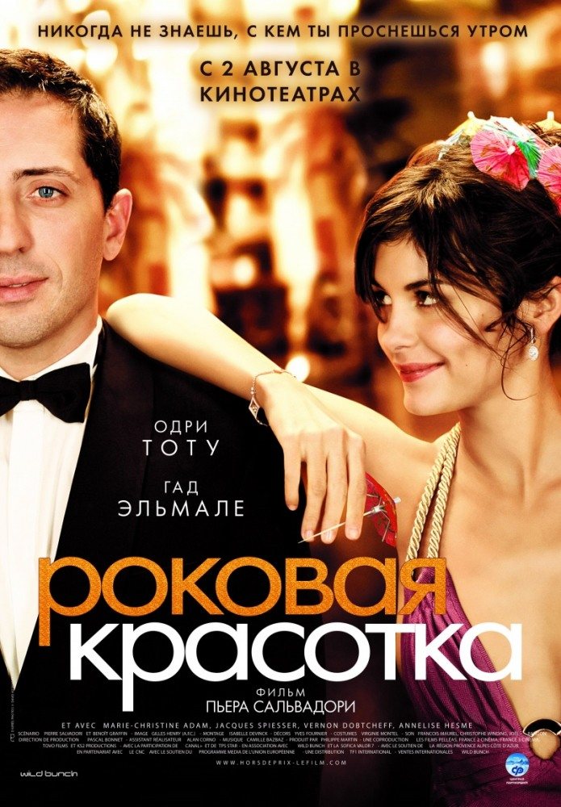
«Фатальна красуня» 2006
Дуже легкий, чарівний фільм, просякнутий романтикою Франції. Над ним не потрібно замислюватися, але настрій при перегляді швидко піднімається. Ну а Одрі Тоту в головній ролі - одна з причин подивитися!

Slide 24
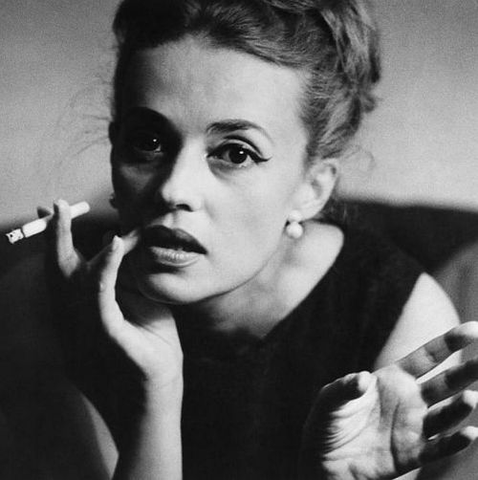
“Нова хвиля”
1960 — 1970. З'явилася ціла плеяда акторів, серед яких найвідоміші Жанна Моро,
Жан-Луї Трентіньян,
Жан-Поль Бельмондо,
Жерар Депардьє,
Катрін Денев,
Ален Делон,
Ані Жирардо,
Колюш,
Пьєр Рішар
Жанна Моро 1928 “Затухаючий вогник ”,”Ніч”, “Ліфт на ешафот”

Slide 25
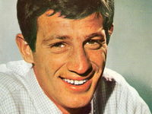
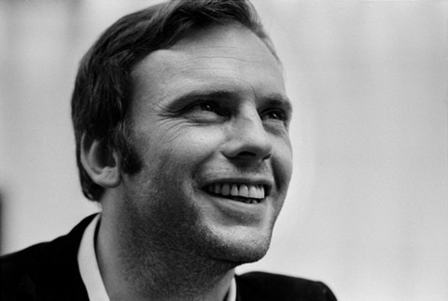
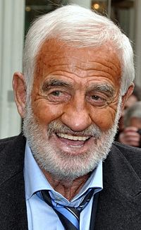
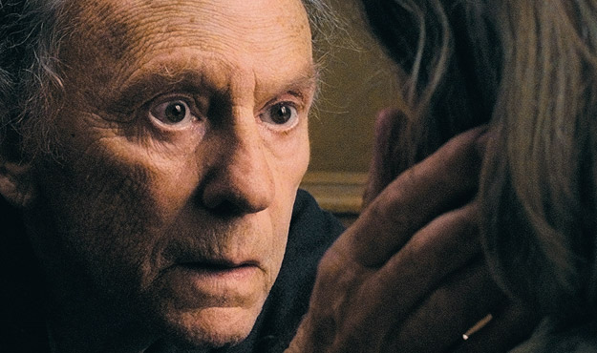
Жан-Поль Бельмондо́
1933
“Чочара”, “На останньому диханні”, “Професіонал”
Жан-Луї Трентіньян 1930 «Ніч у Мод», «Конформіст» «Любов» 2012

Slide 26
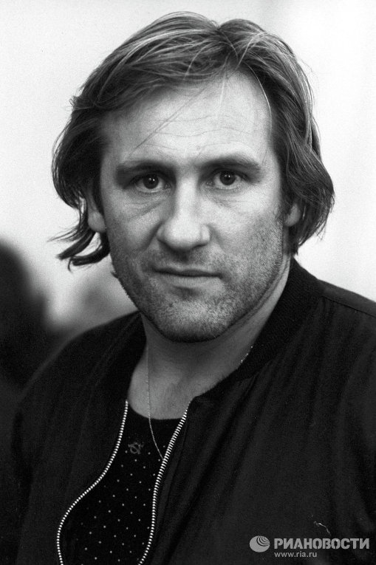
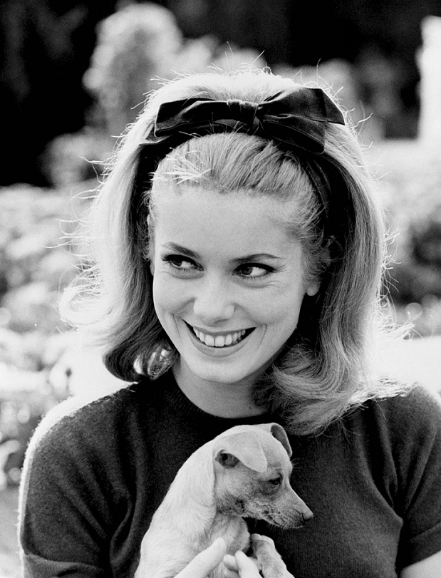
Жерар Депардьє 1948
Катрін Денев 1943

Slide 27
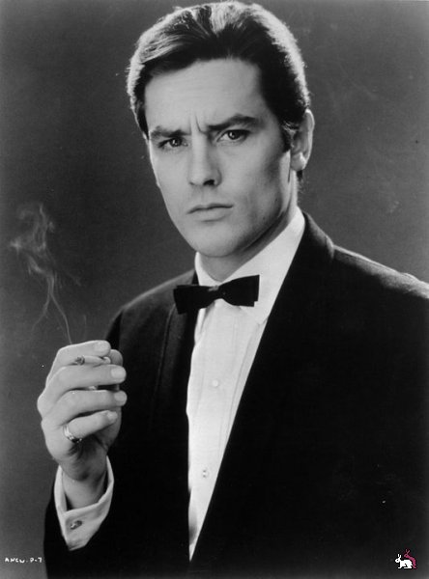
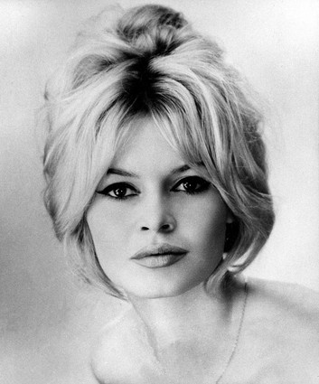
Бріджит Бардо 1934 “Презирство” “Три кроки в маренні”. Після закінчення кіно-кар`єри в 1974 присвятила своє життя боротьбі за права тварин.
Ален Делон 1935 “Рокко і його брати”, “Двоє у місті”,”Самурай”

Slide 28

Дівчина на мосту 1999
«Дівчина на мосту» - один з кращих фільмів, для яких обрана біколорная колірна гамма.
Це не нерозумно укручений модний ефект, а необхідна частина композиції всієї картини.
Зізнатися, я тільки на 60-й хвилині фільму звернула увагу на те, що він чорно-білий, настільки дія заворожує.

Slide 29
Сучасне французьке кіно
Сучасне французьке кіно — це витончене мистецтво, в якому психологія та драматизм поєднуються з пікантністю та художньою красою зйомки. Сьогодні його стиль визначають режисери Люк Бессон, П'єр Жане, Франсуа Озон, Філіпп Гарель
та актори Жан Рено,Одрі Тоту, Софі Марсо, Матьє Кассовітц, Крістіан Клав'є, Луї Гаррель.

Slide 30
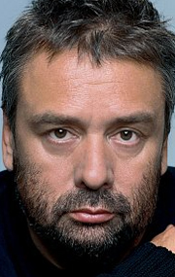
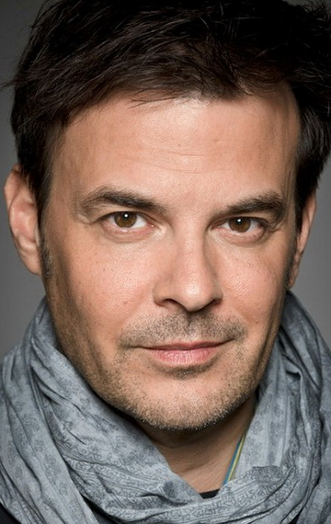
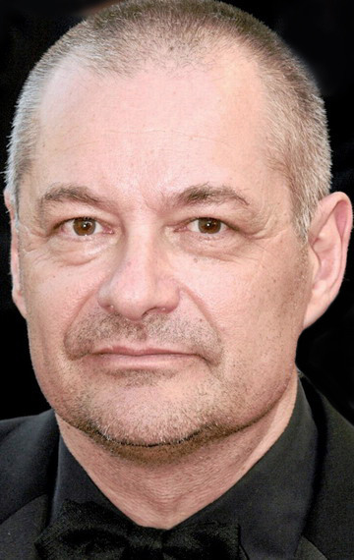
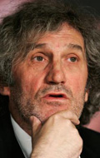
Франсуа Озон 1967
“8 жінок” ,“ Удома” , “Час прощання”
Філіп Гарель 1948
“Кордон світанку”,
“Постійні коханці”
Люк Бессон 1959 “Леон” ,“5 елемент”
П'єр Жане 1953
«Амелі» «Тривалі заручини»

Slide 31
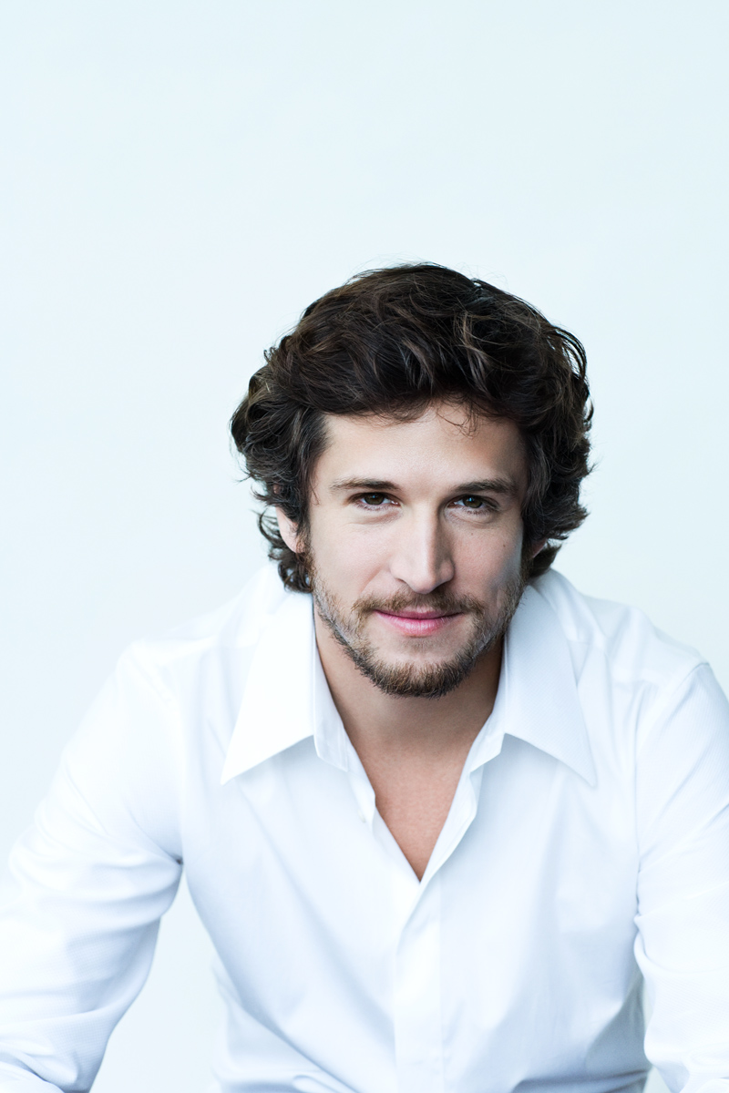
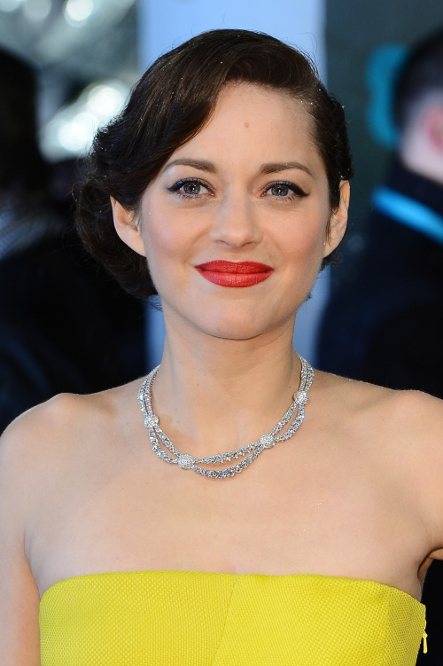
Гійом Кане “Щасливого Різдва”, «Закохайся в мене, якщо насмілишся»
Маріон Катійяр 1975 “Початок”,Життя у рожевому світлі”

Slide 32

Закохайся в мене, якщо насмілишся
2003
Життя - гра, і цей фільм тому доказ. Жульєн і Софі не грають в життя, вони грають з життям. Адже якби вони одружилися, народили дітей, були б вони щасливі? Вони боролися з повсякденною життям за допомогою простих слів: «Слабо - не слабо»
А вам слабо стояти з зав'язаними очима і вслухатися в стукіт коліс поїзда, що прибуває?

Slide 33
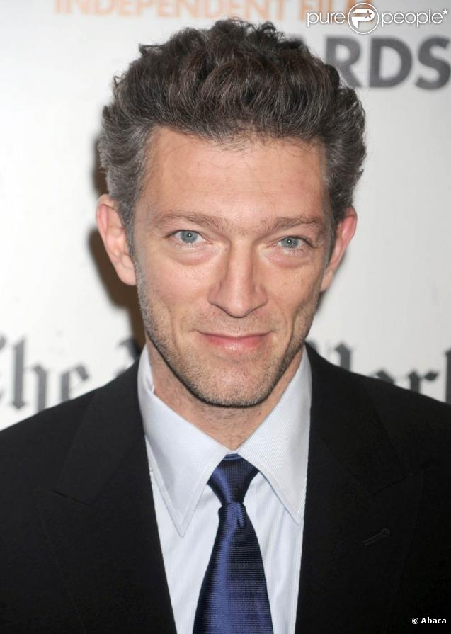


Венсан Кассель 1966 «Чорний лебідь» «Ненависть»
Самі Насері 1961
«Таксі» , «Таксі 2», «Таксі 3» , «Осине гніздо» , «Леон»
Жан Рено 1948
“Леон” , “Блакитна безодня” “Невезучі”

Slide 34


Одрі Тоту 1976
“Амелі”, “Тривалі заручини” , ”Просто разом” “Фатальна красуня”
Ванесса Параді 1972
«Дівчина на мосту», «Кафе де Флор», «Еліза», «Біле весілля»

Slide 35



Особливості французького кіно
Починаючи із 1980 року у світі поширювався вплив Голлівудського кіно, але кіно Франції міцно закріпилося в якості лідера в жанрі комедії та
авторського кіно.
Таксі 1998 комедія

Slide 36

Авторство терміну «кінематограф» також належить братам Люм'єр та ґрунтується на поєднанні двох грецьких слів: «кінема» — рух та «графа» — писати.
У Франції створюється
найбільша кількість фільмів на
душу населення.

